Slide 1

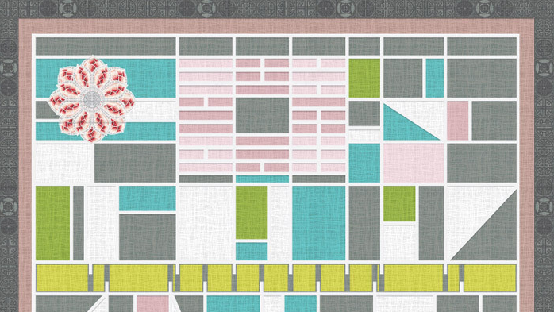

Capstone Design
매직 체스
지도교수 김성동
팀 장 안형우
팀 원 조용훈
팀 원 이동연
팀 원 송정은

Slide 2
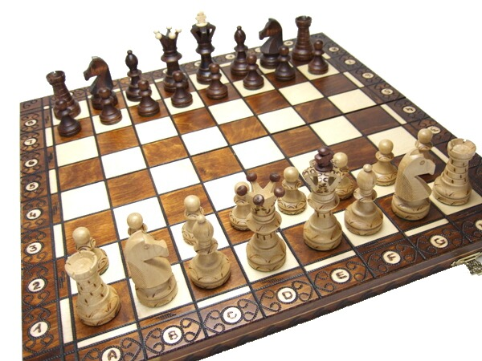

I
ndex
001
프로젝트 배경
002
프로젝트 목표
I
프로젝트 구조도
003
004
예상 시나리오
005
개발 도구
006
팀 역할 분담 및 일정
007
프로젝트 배경

Slide 3
I
ndex
001
프로젝트 배경
프로젝트 목표
001
프로젝트 배경
002
003
프로젝트 구조도
I
003
프로젝트 구조도
004
예상 시나리오
004
예상 시나리오
005
개발 도구
006
개발 도구
006
팀 역할 분담 및 일정
007
팀 역할 분담 및 일정
007
프로젝트 배경
Q & A
008

Slide 4
PART 1
프로젝트 배경

Slide 5

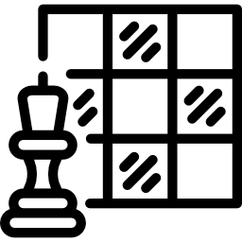
PART 1
프로젝트 배경
체스를 체스판에 두고는 싶은데 상대방을
직접 만나기 싫다면?

Slide 6
PART 1
프로젝트 배경
아날로그 그대로 자기가 직접 체스 말을 둘 수 있다.
- 컴퓨터 혹은 휴대폰 화면으로만 두는 체스가 아니다.
2. 장소 제약조건이 줄어든다.
- 상대방과 직접 만나지 않아도 된다.

Slide 7
PART 2
프로젝트 목표

Slide 8
PART 2
프로젝트 목표
Wireless Chess
아두이노와 각종 센서를 이용한 wireless 보드판
- 아두이노와 서버를 통하여 자동으로 움직이는 체스 피스 구현
2. 기보 저장
- 서버와 안드로이드 앱을 활용한 복기 기능 구현

Slide 9
PART 3
프로젝트 구조도

Slide 10
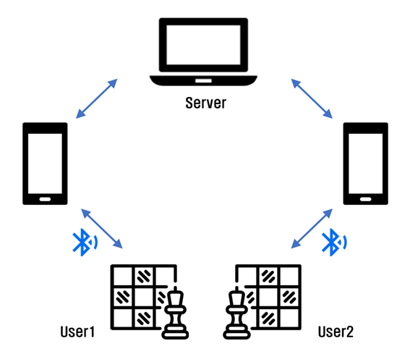
PART 3
프로젝트 구조도

Slide 11
PART 4
예상 시나리오

Slide 12

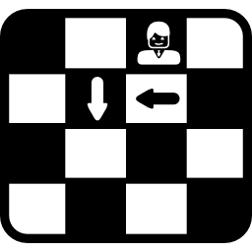
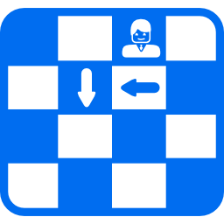
PART 4
예상 시나리오
Player1
Player2

Slide 13
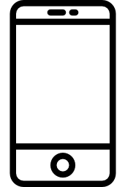


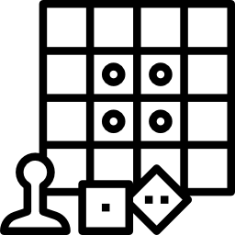
PART 4
예상 시나리오
지난 경기
다시 보기

Slide 14
PART 5
프로젝트 개발도구

Slide 15


PART 5
프로젝트 개발도구
아두이노
안드로이드 스튜디오

Slide 16




PART 5
프로젝트 개발도구
MySQL
이클립스 & 인텔리J

Slide 17
PART 6
분담 및 개발일정

Slide 18

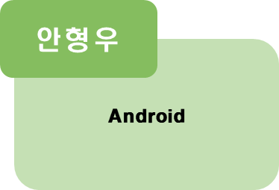
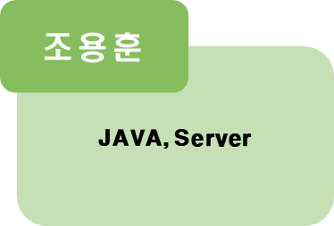
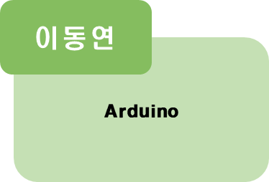
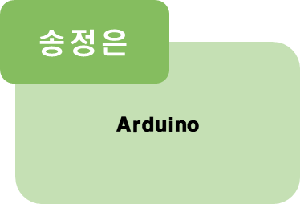
PART 6
역할분담

Slide 19
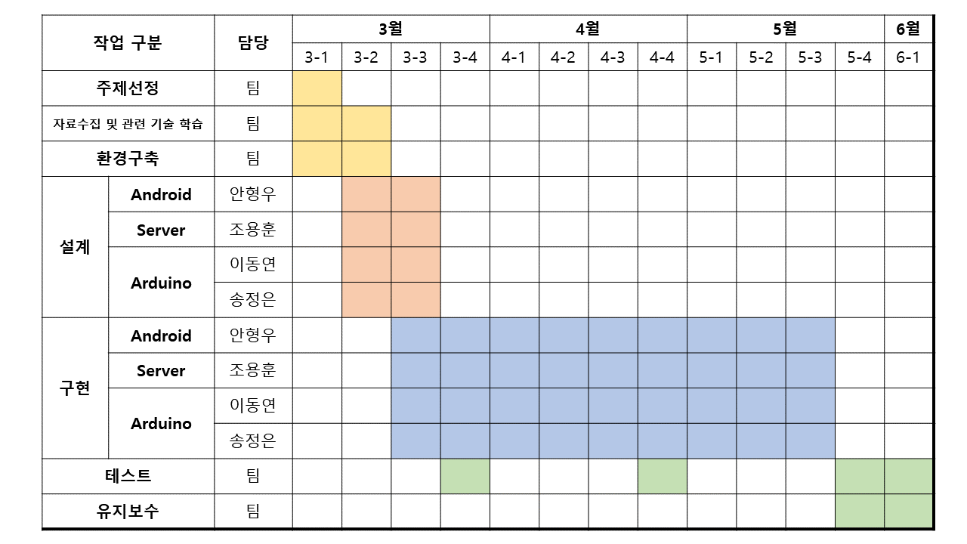
PART 6
개발일정

Slide 20
감사합니다.

